Slide 1
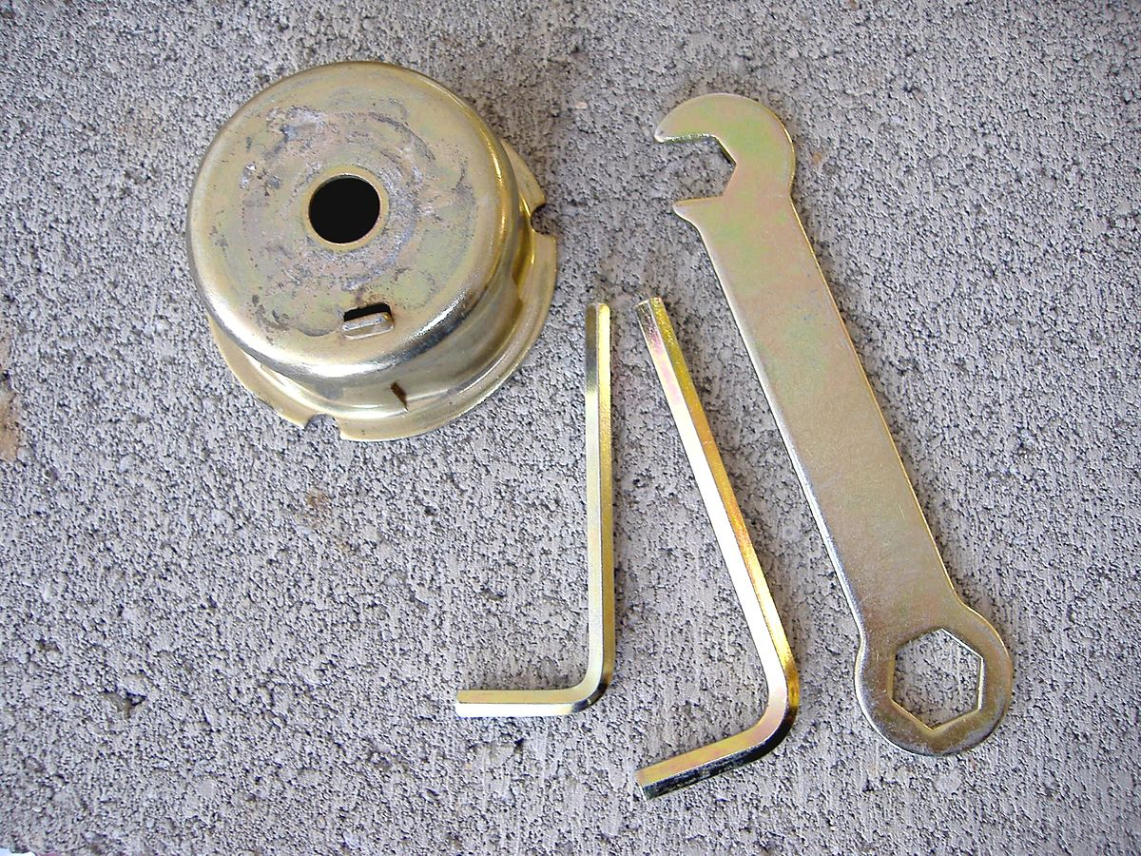
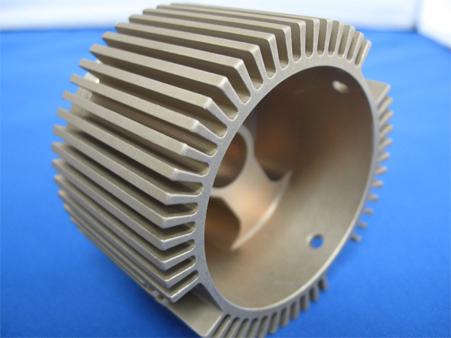
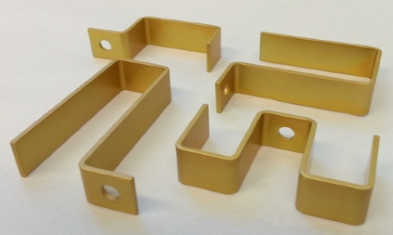
پوشش های تبدیلی/Conversion Coatings
فسفاته و کروماته

Slide 2
Conversion Coatings
فسفاته کردن
عملیاتی که در آن سطح چدن، فولاد، ورق گالوانیزه یا آلومینیم در محلول رقیق اسید فسفریک یا ترکیبات دیگر قرار گرفته تا سطح فلز با اسید فسفریک واکنش داده و تشکیل لایه محافظ کریستالی فسفات دهد. (کاربرد عمده برای فولادها)
کاربردهای پوشش های فسفاته:
1- مهمترین کاربرد به عنوان زیرلایه رنگ
2- آستر برای روغن و واکس یا دیگر مواد ضد غبار
3- روانکار و جلوگیری از سایش و چسبندگی قطعات تماسی در حرکت
4- تسهیل شکل دادن سرد
5- مقاومت به خوردگی بصورت موقتی یا برای مدت زمان زمان کوتاه
6- چسب واسط برای چسباندن پلاستیک روی فلز

Slide 3
Conversion Coatings
پوشش های تبدیلی فسفاته و محافظت در برابر خوردگی
تبدیل سطح فلز به یک پوشش فسفاتی نامحلول که سطح را در برابر رطوبت حفظ می کند.
میزان محافظت در برابر خوردگی پوشش های فسفاته به یکنواختی پوشش، ضخامت پوشش، چگالی، اندازه کریستال و عملیات سیل نهایی بستگی دارد.
بدلیل عدم استفاده از جریان الکتریکی، پوشش یکنواخت روی سطوح نامنظم ایجاد می شود.
معمولا نمونه ها بعد از پوشش فسفات در یک روغن حاوی بازدارنده های خوردگی غوطه ور می شوند تا مقاومت به خوردگی پوشش افزایش یابد
فسفات روی به اضافه روغن یا موم روی سطح قطعاتی مانند پیچ و مهره ها و قطعات مشابه اعمال می شود.
Surface Engineering For Corrosion and Wear Resistance, J.R. Davis

Slide 4
Conversion Coatings
پوشش های تبدیلی فسفاته و تسهیل در شکل دادن فولاد
فشار تماسی در فرایندهای کشش عمیق، اصطکاک زیادی بین سطح فولاد و قالب ایجاد می کند. پوشش فسفاته روی فولاد به عنوان یک روانکار عمل کرده و باعث کاهش اصطکاک، افزایش سرعت فرایند، کاهش مصرف انرژی و افزایش عمر ابزار و قالب می شود.

Slide 5
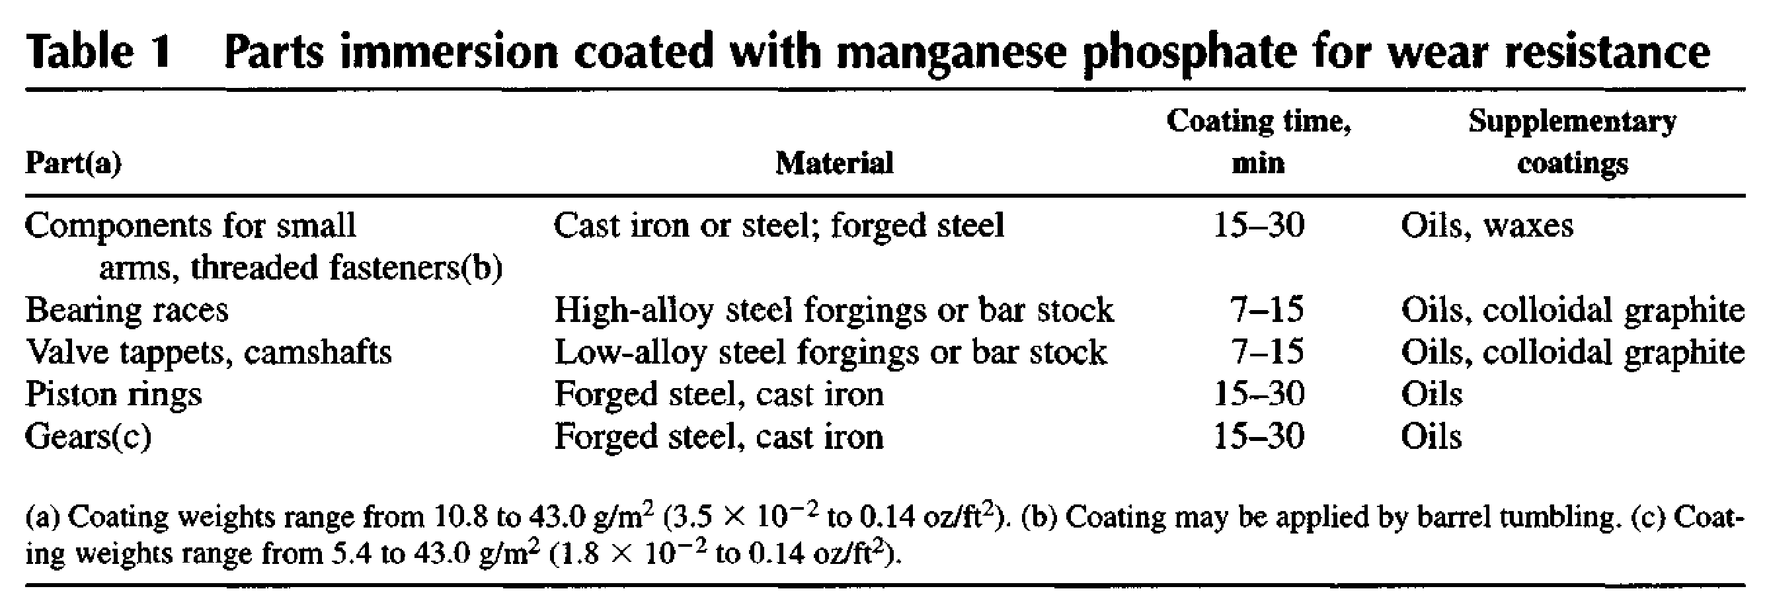
Conversion Coatings
پوشش های فسفاته و مقاومت در برابر سایش
برای کاهش سایش در قطعات نیز استفاده می شود. این موضوع به یکنواختی پوشش و میزان تمایل پوشش در جذب روغن بستگی دارد.
در سطوح در حال تماس پوشش های فسفاته از چسبیدن (galling) یا جوش سرد بین قطعات جلوگیری می کند. لازم نیست این پوشش ها دوام زیادی داشته باشند، چون اوایل حرکت تماسی دو جسم اهمیت زیادی دارد.

Slide 6
Conversion Coatings
روش های تولید پوشش
1- غوطه وری در محلول برای قطعات کوچک
2- اسپری محلول روی سطح نمونه برای قطعات بزرگ مثل بدنه اتومبیل یا یخچال
ورق های فولادی را می توان از طریق اسپری یا عبور پیوسته از محلول فسفاته پوشش داد.
ضخامت پوشش: 3 تا 50 میکرومتر
سه نوع اصلی پوشش فسفاته استفاده می شود: روی، آهن، منگنز

Slide 7
Conversion Coatings
مشخصه های برخی حمام های فسفاته
وزن پوشش، mg/cm² | زمان، دقیقه | کاتالیزور | نوع فسفات
1-3 | 30 | - | آهن
1-3 | 30 | - | آهن/منگنز
0/8-3 | 15 | نیترات | منگنز
0/3 -3 | 15 | نیترات | روی

Slide 8
Conversion Coatings
1- پوشش های فسفات روی
رنگ روشن تا تیره: با افزایش کربن فولاد، افزایش مقدار آهن پوشش، اضافه کردن یون های فلزات سنگین به محلول فسفاته و اسیدشویی فلز زیرلایه قبل از عملیات فسفاته کردن، پوشش تیره تری تولید می شود.
کاربردها: پایه رنگ، کمک به شکل دهی سرد، کشش لوله و سیم، افزایش مقاومت به سایش و زنگ زدگی
Surface Engineering For Corrosion and Wear Resistance, J.R. Davis

Slide 9
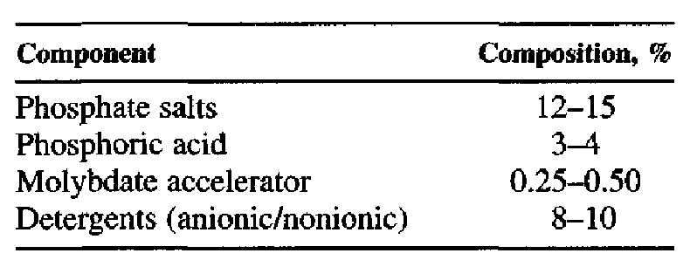
Conversion Coatings
2- پوشش های فسفات آهن
محلول حاوی فسفات آهن/اسیدفسفریک است که در دماهای نزدیک دمای جوش استفاده می شود و تولید پوشش به رنگ خاکستری تیره می کند. از محلول های فسفاته فلزی در PH بین 4 تا 5 استفاده می شود که تولید کریستال های ریز می کند.
اسید باعث شروع تشکیل پوشش روی سطح فلز می شود. در اثر مصرف اسید حین فرایند، PH محلول افزایش می یابد.
A typical formulation for an iron phosphate bath

Slide 10
Conversion Coatings
پوشش فسفات آهن روی سطح فولاد برای ایجاد سطح مناسب برای اتصال چوب و مواد دیگر بکار می رود.
اما کاربرد اصلی آن به عنوان یک زیرلایه برای رنگ است. پوشش فسفات آهن چسبندگی عالی با زیرلایه داشته و مانع از پوسته شدن رنگ می شود. مقاومت خوردگی کمتری نسبت به پوشش فسفات روی دارد.
در محدوده دمایی 25-65 درجه سانتیگراد به روش اسپری یا غوطه وری ایجاد می شود.

Slide 11
Conversion Coatings
3 – پوشش های فسفات منگنز
روی سطح قطعات آهنی برای جلوگیری از چسبیدن (galling) ایجاد می شود (یاتاقان، دنده و ...)
معمولا به رنگ خاکستری تیره
تنها به روش غوطه وری ایجاد می شوند. زمان 5-30 دقیقه و دمای 90-95 درجه سانتیگراد

Slide 12
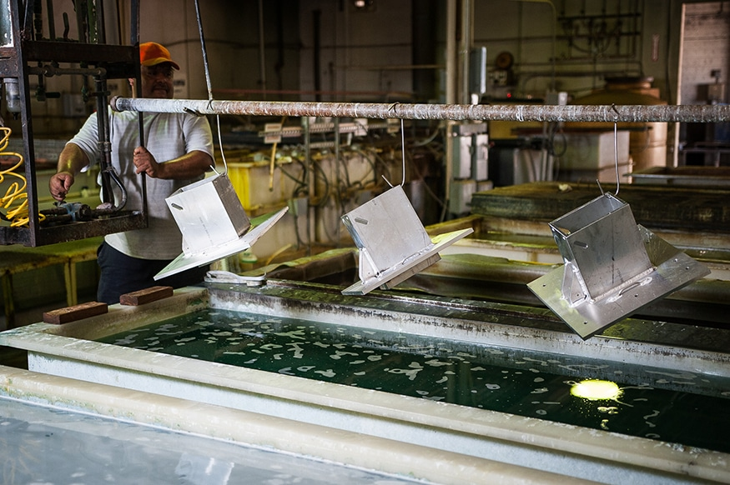
Conversion Coatings
پوشش های تبدیلی کروماته

Slide 13
Conversion Coatings
پوشش های تبدیلی کروماته
این پوشش ها به روش شیمیایی یا الکتروشیمیایی روی سطح فلزات یا پوشش های فلزی درون محلول های حاوی کروم شش ظرفیتی ایجاد می شود.
در نتیجه یک پوشش آمورف تشکیل شده از زیرلایه، ترکیبات کروم و ترکیبات دیگر محلول تشکیل می شود.
معمولا به رنگ زرد
ضخامت 0/1 تا 10 میکرومتر
هدف
1- افزایش مقاومت به خوردگی سطح فلز
2- بهبود چسبندگی رنگ و دیگر پوشش های آلی روی سطح
3- ایجاد سطوح فلزی با ظاهر زینتی
این پوشش روی سطح آلیاژهای آلومینیم، روی، فولادها، منیزیم، کادمیم، مس، قلع، نیکل و نقره ایجاد می شود.

Slide 14
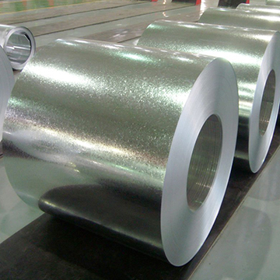
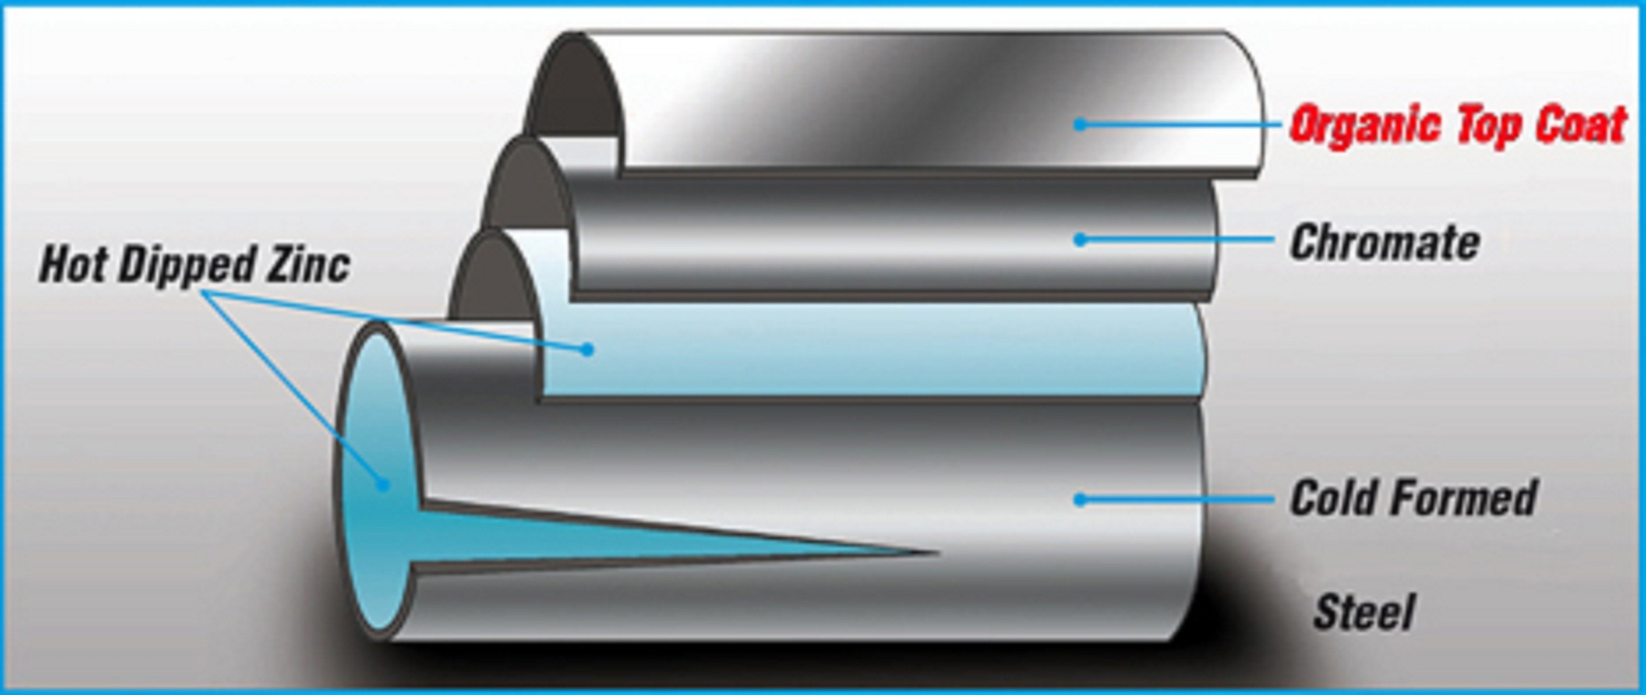
Conversion Coatings
کروماته کردن ورق گالوانیزه

Slide 15
Conversion Coatings
پوشش های تبدیلی کروماته معمولا به روش غوطه وری یا اسپری تولید می شود. سایر روش ها: فرچه، غلتک، رسوب آندی و ...
مراحل تولید پوشش:
1- تمیزکاری سطح
2- شستشو با آب
3- تولید پوشش در حمام مورد نظر
4- عملیات شستشوی بعدی یا رنگ کاری زینتی
5- خشک کردن
ممکن است مراحلی ماند اسیدشویی، براق نمودن و .. نیز استفاده شود

Slide 16
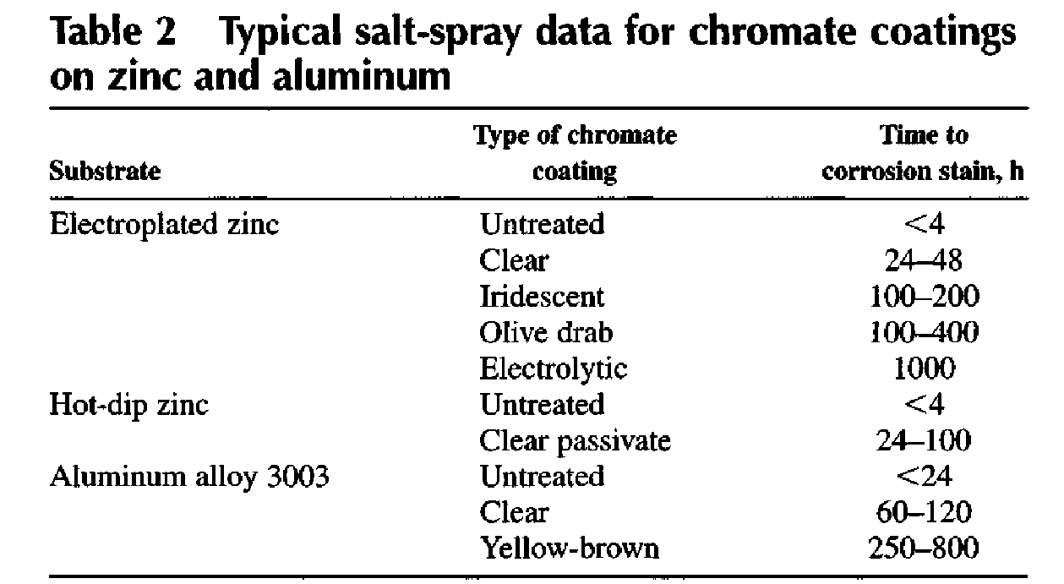
Conversion Coatings
مقاومت در برابر خوردگی پوشش های تبدیلی کروماته
پوشش های تبدیلی کروماته محافظت مناسبی در برابر خوردگی برای فلز بدون رنگ یا رنگ خورده ایجاد میکند.

Slide 17
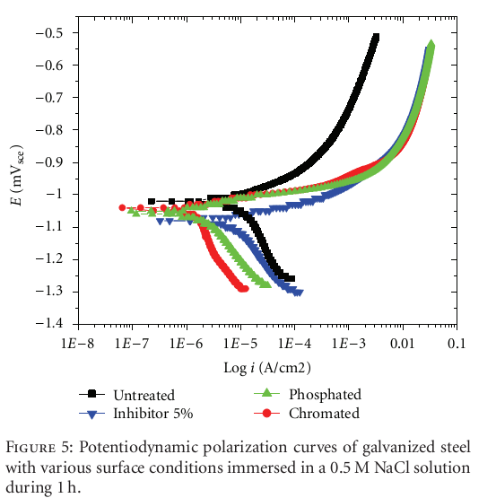
Conversion Coatings
مقاومت در برابر خوردگی پوشش های تبدیلی کروماته

Slide 18
Conversion Coatings
مقاومت در برابر خراش پوشش های تبدیلی کروماته
سختی این پوشش ها به دمای عملیات و دمای خشک کردن انها بستگی دارد
پوشش های تازه تولید شده نرم بوده و به راحتی خراش می خورند. اما بعد از خشک شدن، سختی بالاتری داشته و می توان از آن استفاده کرد.
ملاحظات ایمنی و سلامتی
ترکیبات کروم شش ظرفیتی سرطان زا بوده و دورریز محلول استفاده شده نیاز به عملیات خاصی دارد.

Slide 19
The End

